Slide 1
ЕКСТРЕМАЛЬНІ ВИДИ
СПОРТУ
Запоріжжя
ГАЛЬЧЕНКО ЛІЯ ВОЛОДИМИРІВНА, кандидат педагогічних наук, доцент
Notes:
Слайд 1
Високоповажний головуючий, високоповажні члени спеціалізованої вченої ради, опоненти, присутні!
До Вашої уваги пропонуються результати дисертаційного дослідження «Формування професійної компетентності майбутніх учителів фізичної культури у процесі вивчення природничо-наукових дисциплін»

Slide 2
Мета курсу: є ознайомлення студентів з теоретичними основами екстремальних видів спорту та сформувати уявлення впливу подібних захоплень на фізичне та психоемоційне здоров’я особистості

Slide 3
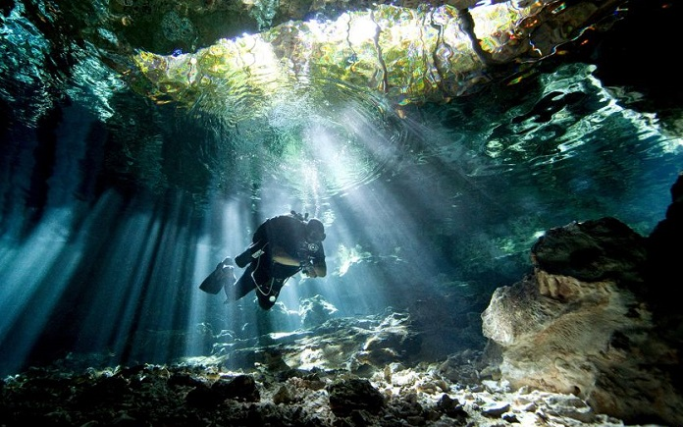
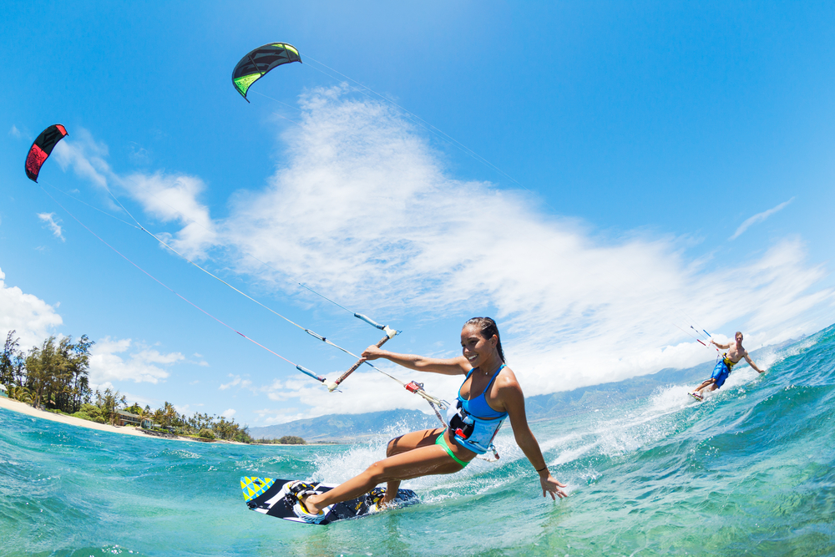
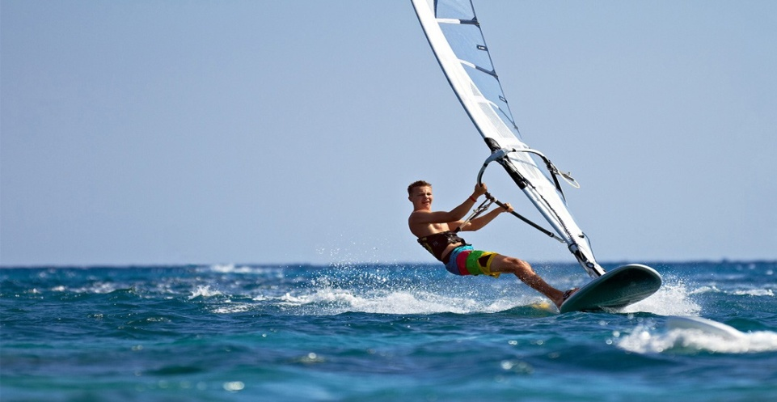
Основні завдання
сформувати у студентів базис теоретичних знань для вирішення практичних питань організації фізкультурно-спортивних занять та заходів;
поглибити знання щодо впливу екстремальних видів спорту на розвиток юнацького руху;
визначити специфіку властивостей особистості підлітків і юнаків, що займаються екстремальними видами спорту
ВОДНІ ВИДИ ЕКСТРЕМАЛЬНОГО СПОРТУ

Slide 4
Унікальність дисципліни
Екстремальні види спорту максимальна сприяють зняттю стресу і викиду надлишку енергії. У зв’язку з цим, важливим питанням є вивчення впливу подібних захоплень на фізичне та психоемоційне здоров’я, особливості сенсожиттєвих і ціннісних орієнтацій людини, які займаються екстремальними видами діяльності

Slide 5
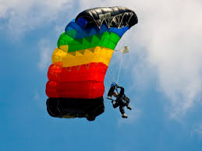
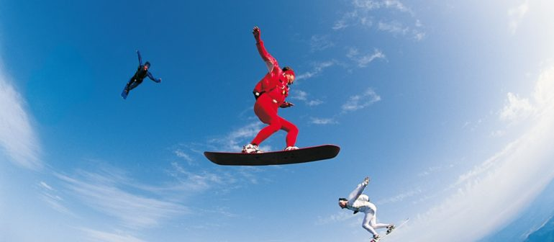
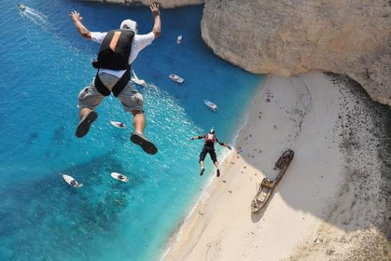
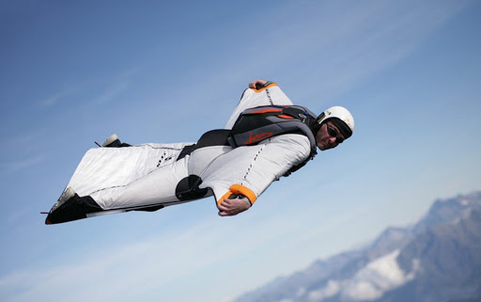
Основними формами вивчення курсу є лекції та практичні заняття
Практичні заняття дозволяють поглибити лекційний курс, узагальнити теоретичний матеріал й заохотити до самостійної праці. Необхідним елементом успішного засвоєння навчального матеріалу дисципліни є самостійна робота студентів, що сприяє формуванню їх пізнавальних здатностей, спрямованості на постійну самоосвіту та безперервне навчання
ПОВІТРЯНІ ВИДИ ЕКСТРЕМАЛЬНОГО СПОРТУ

Slide 6
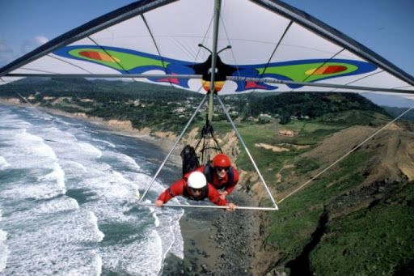
ПРОГРАМА ДИСЦИПЛІНИ ВКЛЮЧАЄ НАСТУПНІ ТЕМИ
Лекційних занять
Екстремальні види спорту історія виникнення і сутність
Основні напрями неолімпійського спорту
Екстремальний спорт класифікація
Потяг до ризикованої поведінки
Особливості мотиваційної сфери осіб, що займаються екстремальними видами спорту
Екстремальні види спорту як модель адаптації в умовах психоемоційного стресу
Практичних занять
Вплив екстремальних видів спорту на розвиток молодіжного руху
Характеристика вуличних видів гімнастики як засобів фізичної активності молоді
Основні причини зростання популярності екстремального і пригодницького туризму
Розвиток екстремальних видів спорту, як нового виду рекреації в Карпатському регіоні
Інноваційні технології в підготовці спортсменів в екстремальних видах спорту

Slide 7
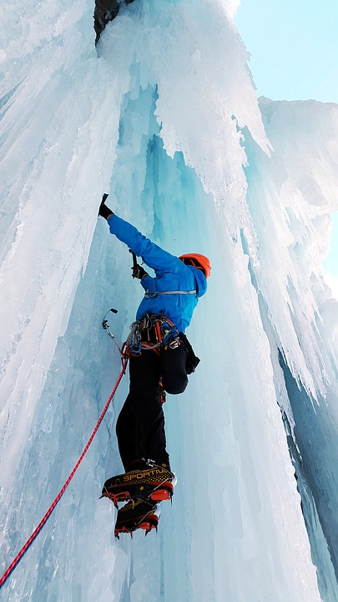
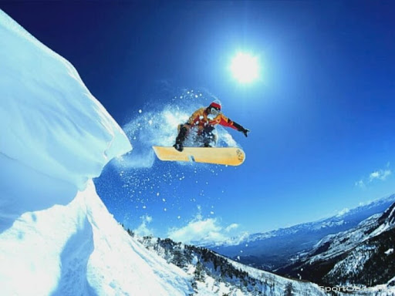
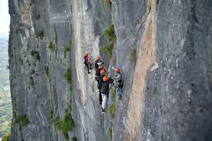
У результаті вивчення навчальної дисципліни студент повинен набути таких результатів навчання (знання, уміння) та компетентностей:
ЗНАТИ:
еволюція екстремальних видів спорту на літніх і зимових олімпійських іграх;
моделі розвитку сучасних екстремальних видів спорту;
психологічні особливості вольової сфери у осіб, що займаються екстремальними видами спорту; вплив почуття страху на організм людини;
гендерні особливості структури мотивації вибору екстремальних видів спорту;
вплив занять екстремальними видами спорту на адаптаційні можливості організму; заходи по відверненню молоді у формуванні гедонізму;
сутнісні характеристики екстремальності та інноваційні форми дозвілля молоді.
ГІРСЬКІ ВИДИ ЕКСТРЕМАЛЬНОГО СПОРТУ

Slide 8
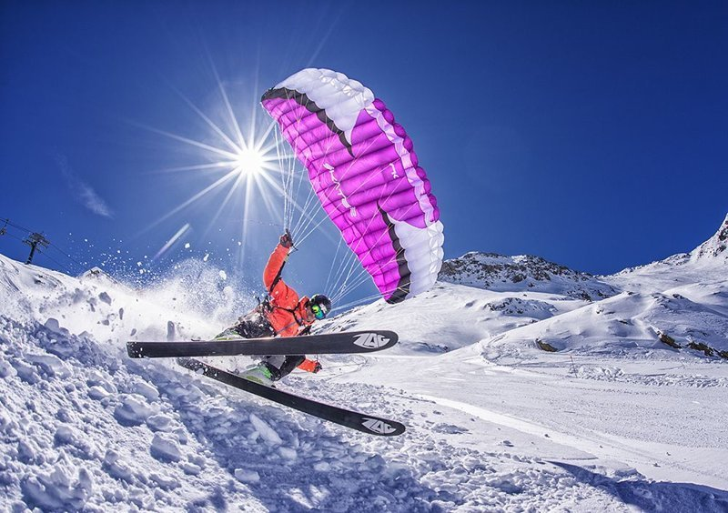
ВМІТИ:
використовувати екстремальні види спорту при одночасному навчанні безпечній поведінці;
визначати чинники формування субкультури екстремалів і приєднання до неї підлітків; змоделювати ризик в спортивній екстремальній ситуації;
цілеспрямовано діяти в ситуації страху (подолання страху) ;
враховувати відношення між інтенсивністю мотивації і реальними можливостями людини в конкретній екстремальній ситуації.
ЗАГАЛЬНІ КОМПЕТЕНТНОСТІ:
Здатність діяти як відповідальний громадянин, усвідомлювати цінності демократичного суспільства, верховенства права, прав та свобод людини і громадянина в Україні.
Здатність вчитися і оволодівати сучасними знаннями.
Здатність застосовувати знання у практичних ситуаціях.
Здатність до міжособистісної взаємодії в різних соціальних ситуаціях та критичного оцінювання соціальних подій та явищ.
Навики здійснення безпечної діяльності.
Здатність діяти на основі етичних міркувань (мотивів).
Здатність діяти соціально відповідально та свідомо.

Slide 9
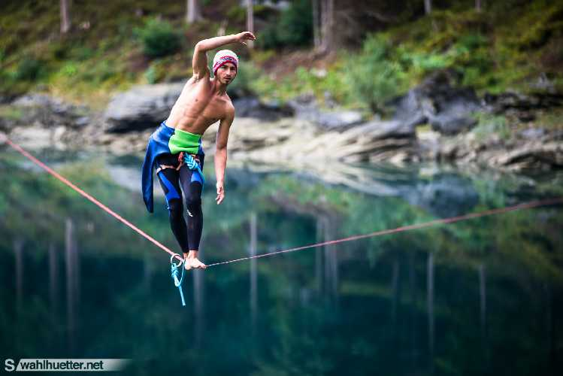
СПЕЦІАЛЬНІ КОМПЕТЕНТНОСТІ:
Здатність здійснювати організацію діяльності з використанням різних видів та форм рухової активності для активного відпочинку та ведення здорового способу життя, зокрема, зі спортивного туризму й орієнтування за топографічними картами та іншими засобами навігації.
Здатність усвідомлювати особисті відчуття і почуття, управляти власними емоційними станами.
Здатність до загальної орієнтації у застосуванні основних теоретичних положень та технологій оздоровчо-рекреаційної рухової активності.
Здатність визначати закономірності, розвиток і форми психічних проявів людини, а також формувати мотиваційно-ціннісні орієнтації особистості.
НАЗЕМНІ ВИДИ ЕКСТРЕМАЛЬНОГО СПОРТУ

Slide 10
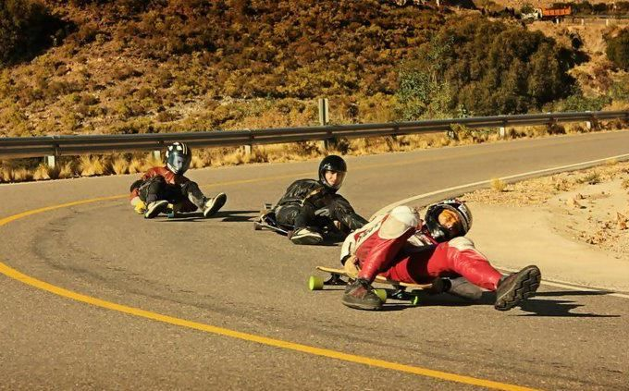
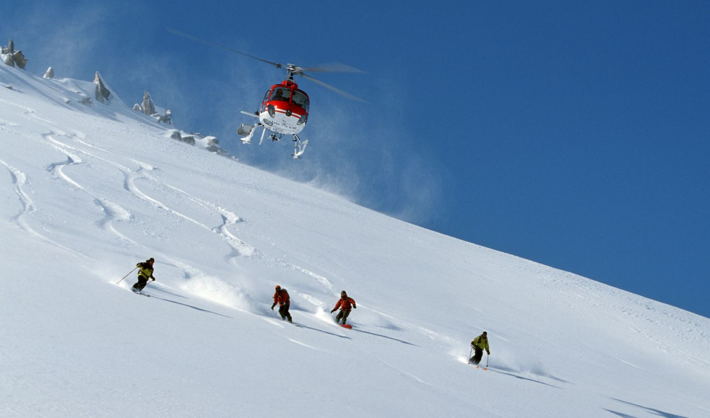
ПРОГРАМНІ РЕЗУЛЬТАТИ НАВЧАННЯ:
Демонструє знання теоретичних засад використання рухової активності людини під час дозвілля для збереження здоров’я, зокрема, спортивного туризму й орієнтування на місцевості;
Демонструє уміння планувати, чітко формулювати цілі, застосовувати різноманітні освітні методики, інноваційні технології, які сприятимуть ефективній організації часу відповідно до особистісних та професійних потреб.
Демонструє готовність до освоєння нового матеріалу та вміння оцінювати себе критично; поглиблення базових знань з допомогою самоосвіти; вміння представити і оцінити власний досвід та аналізувати й застосовувати досвід колег.
Діє соціально відповідально та свідомо; приймає рішення на підставі сформованих ціннісних орієнтирів і гуманістичних ідеалів, розуміння концепції сталого розвитку людства.

